Slide 1
MRB操作マニュアル
LAN設定

Slide 2
目次
1. LAN設定
2. クライアント固定IP設定

Slide 3
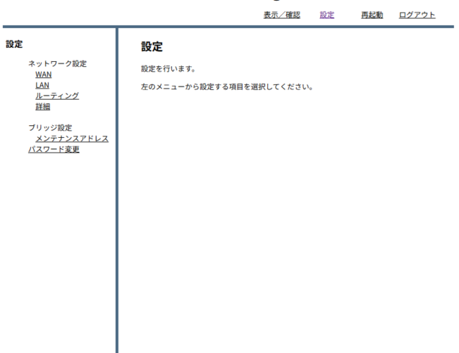
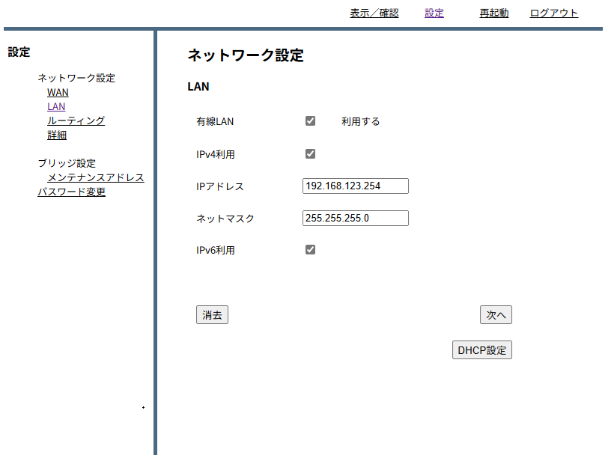
1.LAN設定
MRBのLAN設定の手順について説明します
① 管理画面にログイン後、右上の「設定」をクリックし、
左の「LAN」 をクリックします
② 「利用する」、「IPv4利用」にチェックを入れ、IPアドレスと
ネットマスクを入力します
その後、「DHCP設定」をクリックします
※IPv6を利用する場合は「IPv6利用」にチェックを入れて
ください

Slide 4
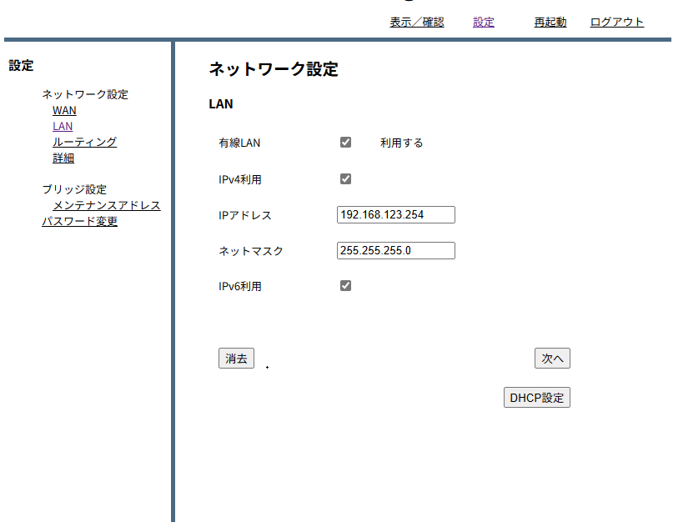
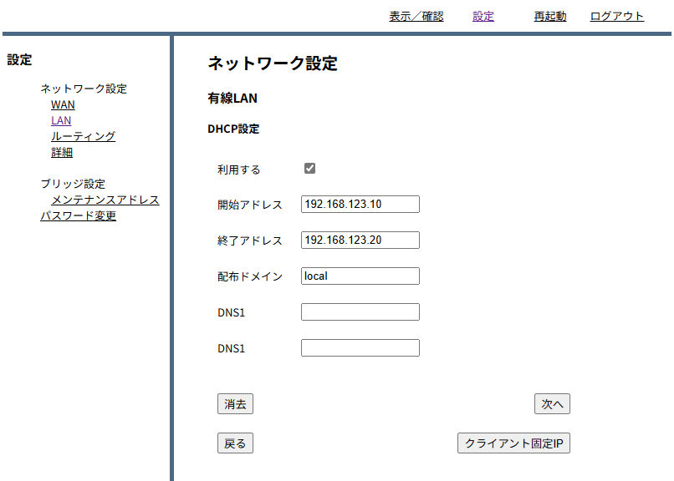
1.LAN設定
③ DHCPを利用する場合は「利用する」にチェックを入れ、
DHCPの開始アドレスと終了アドレスを入力します
ドメイン、DNSを配布する場合はドメイン、DNSを合わせて
入力し、「次へ」をクリックします
※DHCP運用する場合はブリッジモードでもDHCPをOFFにし
ないでください
④ 「次へ」をクリックします

Slide 5
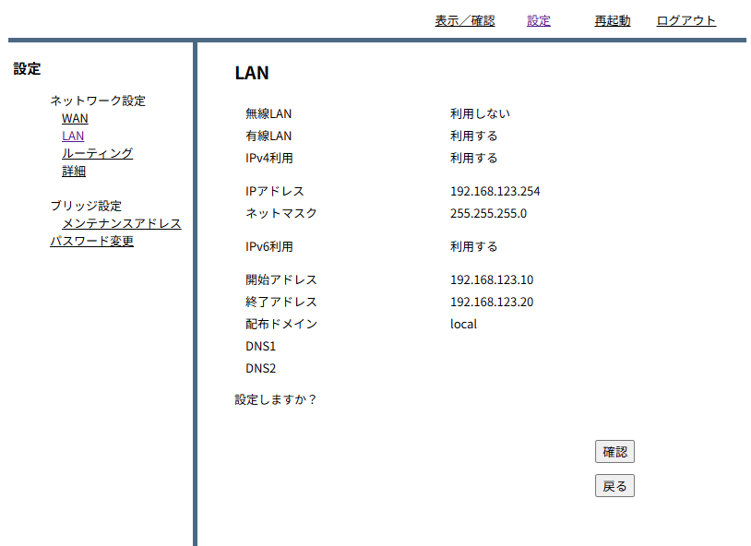
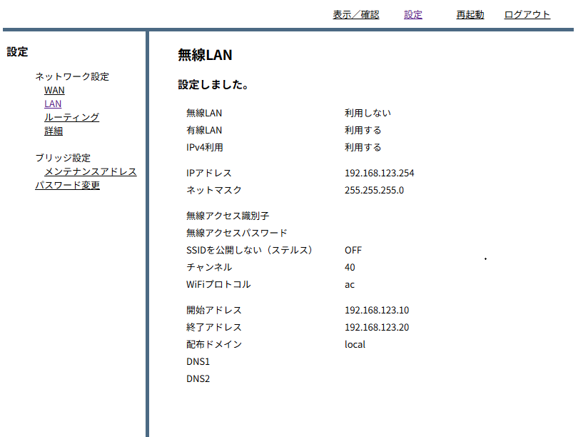
1.LAN設定
⑤ 内容を確認し、問題がなければ「確認」をクリックします
⑥ 以下の画面が表示されると設定完了です

Slide 6
2.クライアント固定IP設定
MRBで端末の利用するIPを決定する場合の設定手順について説明します
① 管理画面にログイン後、右上の「設定」をクリックし、
左の「LAN」 をクリックします
② 右下「DHCP設定」をクリックします

Slide 7
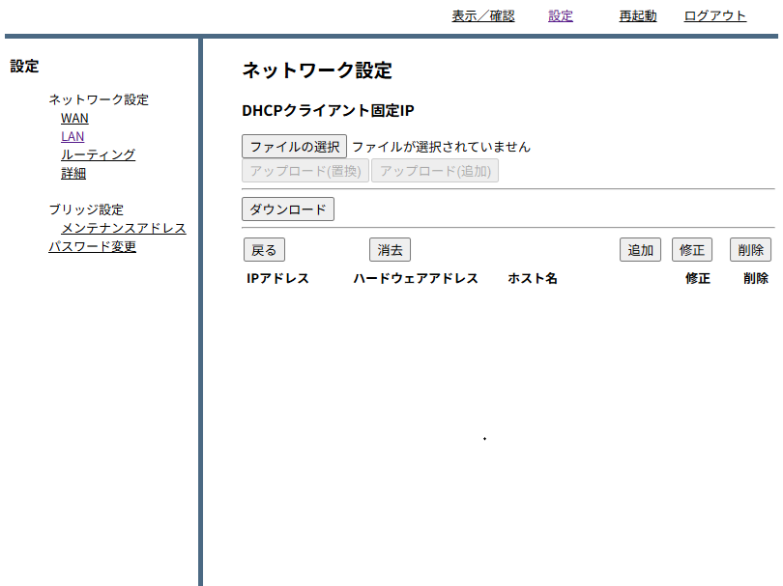
2.クライアント固定IP設定
③ 「利用する」にチェックが入っていることを確認し、
右下「クライアント固定IP」をクリックします
④ 「追加」をクリックします

Slide 8
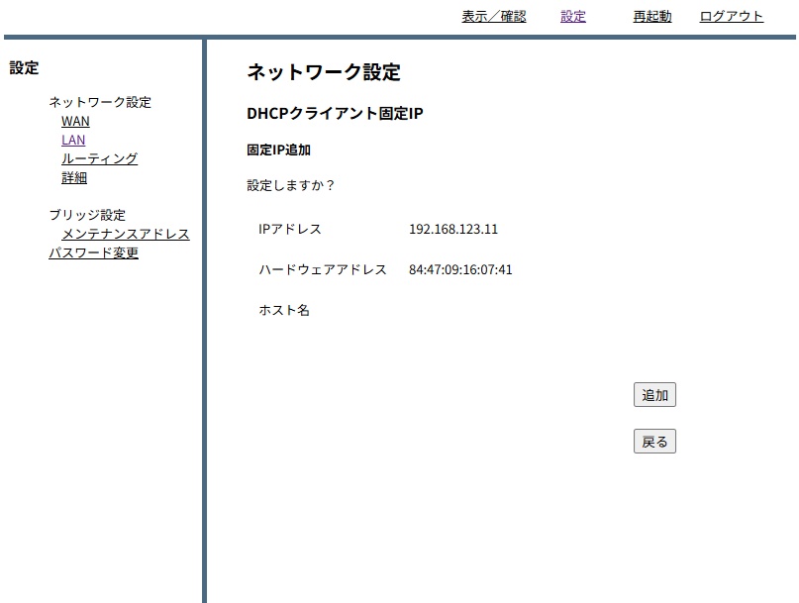
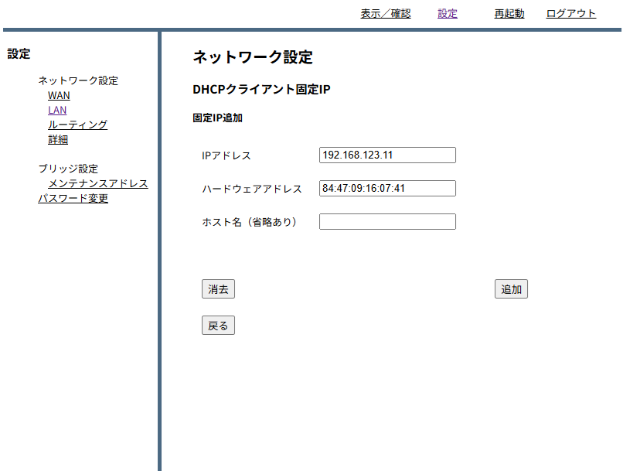
2.クライアント固定IP設定
⑤ 端末に指定したいIPを「IPアドレス」に、
その端末のMACアドレス「ハードウェアアドレス」 に入力し
「追加」をクリックします
（ホスト名は任意でご入力下さい）
⑥ 内容を確認し、問題がなければ「追加」をクリックします

Slide 9
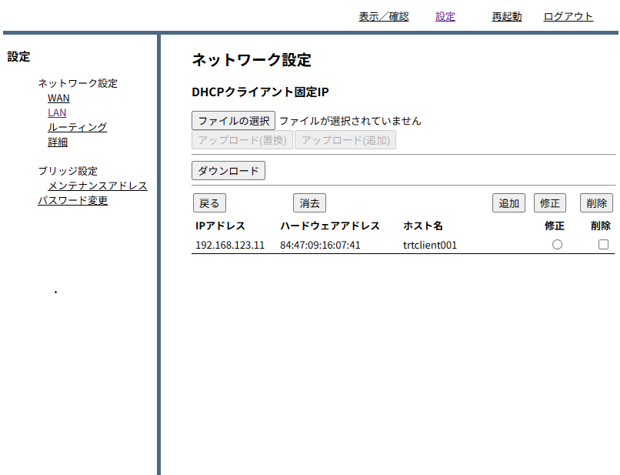
2.クライアント固定IP設定
⑦ 一覧を確認し、登録した端末が表示されていることを
確認しましたら作業は完了です

